Slide 1
ບົດລາຍງານ
ວິຊາ ການຕະຫຼາດ
ສອນໂດຍ: ອຈ ພຸດທະລັງສີ
ຜະລິດຕະພັນ Samsung Galaxy

Slide 2
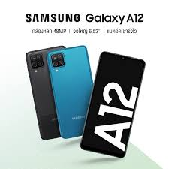
ຜະລິດຕະພັນ Samsung Galaxy
ຜະລິດຕະພັນແມ່ນສິ່ງທີ່ນຳສະເໜີໃຫ້ຕະຫຼາດ ເພື່ອຄວາມຮູ້ຈັກ, ການບໍລິໂພກແລະສາມາດສະໜອງຄວາມຈຳເປັນແລະຄວາມຕ້ອງການຂອງຕະຫຼາດ.

Slide 3
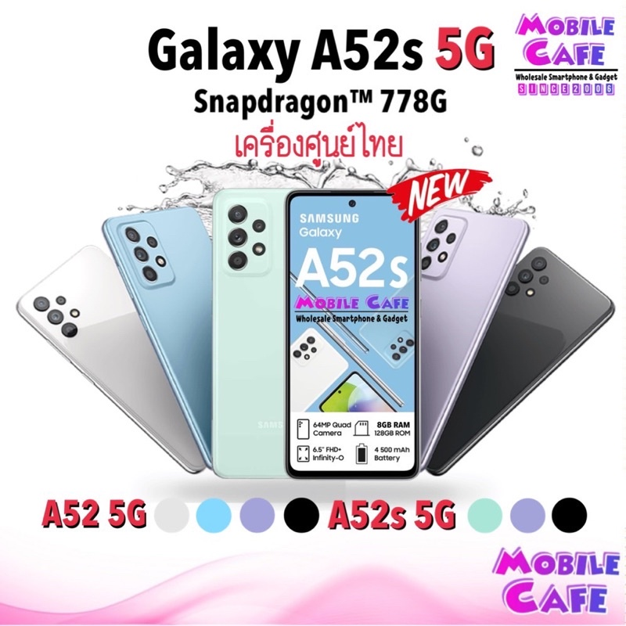
Samsung Galaxy ເປັນແບຣນໂທລະສັບມືຖືທີມີມາດົນນານແລ້ວ ທີ່ສາມາດເອີ້ນວ່າເປັນເສົາຄ້ຳຂອງອຸດສາຫະກຳ ປະຈຸບັນ Samsung ຂາຍສະມາດໂຟນຫຼາຍລຸ້ນໃນລາຄາທີ່ຫຼາກຫຼາຍ ເຊິ່ງວ່າແຕ່ລະລຸ້ນມີສະເປັກ ແລະ ຄຸນສົມບັດຕ່າງໆແຕກຕ່າງກັນ.

Slide 4
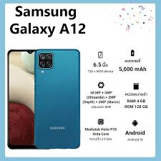
ຮູບຮ່າງແລະອົງປະກອບ ຂອງ Samsung Galaxy
ໂດຍທົ່ວໄປແລ້ວ Samsung galaxy ຈະມີຫຼາຍລຸ້ນແລະອົງປະກອຍທີ່ແຕກຕ່າງກັນຕາມແຕ່ລະລຸ້ນ.
ຕົວຢ່າງ: ອົງປະກອບຂອງ Galaxy J7 Prime
ດ້ານໜ້າປະກອບມີ: ກ້ອງໜ້າ,ເຄື່ອງຮັບສັນຍານ,​ ເຊັນເສີກວດຈັບວັດຖຸ, ຕົວບົງຊີ້ LED, ເຄື່ອງໝາຍສຽງ, ປຸມປິດເປີດ, ໜ້າຈໍສຳພັດ, ປຸ່ມໜ້າລັກ, ປຸ່ມກັບ, ຊອງສຽບຫູຟັງ, ໄມໂຄຣໂຟນ.
ດ້ານຫຼັງປະກອບມີ: ເສົາອາກາດ GPS, ເສົາອາກາດຫຼັງ, ກ້ອງຫຼັງ, ປຸ່ມລະດັບສຽງ, ຊອ່ງໃສ່ SIM ແບບດຽວແລະຄູ່
J7 Prime

Slide 5
II. ລາຄາຂອງ Samsung Galaxy
ລາຄາຂອງ Samsung Galaxy ຈະຂື້ນກັບຄຸນະພາບ ສະນັ້ນລາຄາຈະມີຄວາມແຕກຕ່າງກັນໄປຕາມແຕ່ລະລຸ້ນຂອງມັນ.
ຕົວຢ່າງ:
Samsung Galaxy S21 5G 8GB+128GB ລາຄາ 7,661,090 ₭
Samsung Galaxy A12 ລາຄາ 1,602,418 ₭
Samsung Galaxy A02s ລາຄາ 1,281,870 ₭
Samsung Galaxy A42 5G ລາຄາ 3,843,367 ₭
ລາຄາແມ່ນອ້າງອິງມາຈາກ https://www.lazada.co.th/

Slide 6
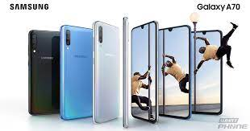
III. ການຈັດຈຳໜ່າຍ Samsung Galaxy
ການຈຳໜ່າຍ Samsung galaxy ມີຢູ່ທົ່ວປະເທດລາວ ແລະ ທົ່ວທຸກມູນໂລກ ເພາະວ່າ Samsung galaxy ເປັນບໍລິສັດທີ່ໃຫ່ຍແລະໄດ້ຮັບຄວາມເຊື່ອຖື່ມາດົນນານແລ້ວ.
ສະນັ້ນການຊອກຊື້ຈະມີຄວາມສະດວກສະບາຍຫຼາຍແລະສາມາດຊອກຊື້ຕາມສະເປັກ, ລຸ້ນທີ່ທ່ານຕ້ອງການ, ຕາມຮ້ານໃນທ້ອງຖິ່ມຂອງທ່ານໄດ້ເລີຍ

Slide 7
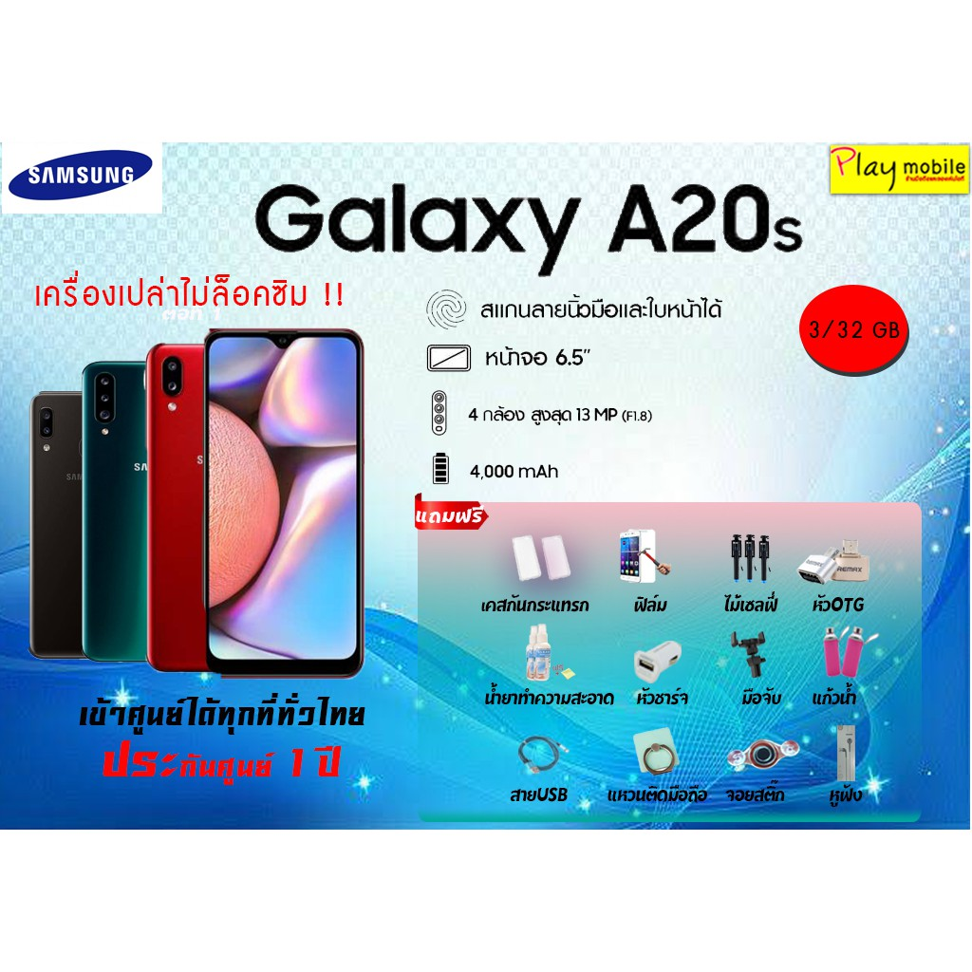
IV. ການສົ່ງເສີມການຕະຫຼາດ
ຕົວແທນຈຳໜ່າຍຕ່າງໆໃນແຕ່ລະທ້ອງຈະມີໂປຣໂມຊັນທີ່ຫຼາກຫຼາຍບໍວ່າຈະເປັນການຈ່າຍພອນເປັນລາຍເດືອນຫຼືຈ່າຍເປັນຫງວດ ນອກຈາກນີ້ຍັງມີຂອງແຖມຕ່າງໆເຊັ່ນ: ລຳໂພງ, ພັກລົມ, ເສື້ອ, ສາຍສາກ, ຫູຟັ່ງ, ກັນແຕກ...

Slide 8
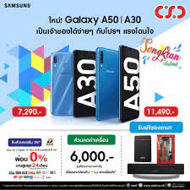
ນອກຈາກນີ້ແລ້ວຍັງມີການຮັບປະກັນເປັນລາຍເດືອນຫຼືລາຍປີອີກດ້ວຍ ສະນັ້ນຢາລໍຊ້າຮີບໄປຊື້ມາໃຊ້ເລີຍແລ້ວຊີວິດຈະສົດໃສ່

Slide 9
ຂອບໃຈທຸກຄົນ
ຖ້າມີຄໍາຖາມ ສາມາດຖາມໄດ້

